Slide 1

V2
Výukový materiál pro 8.ročník
Autor materiálu: Mgr. Martin Holý
Další šíření materiálu je možné pouze se souhlasem autora

Slide 2
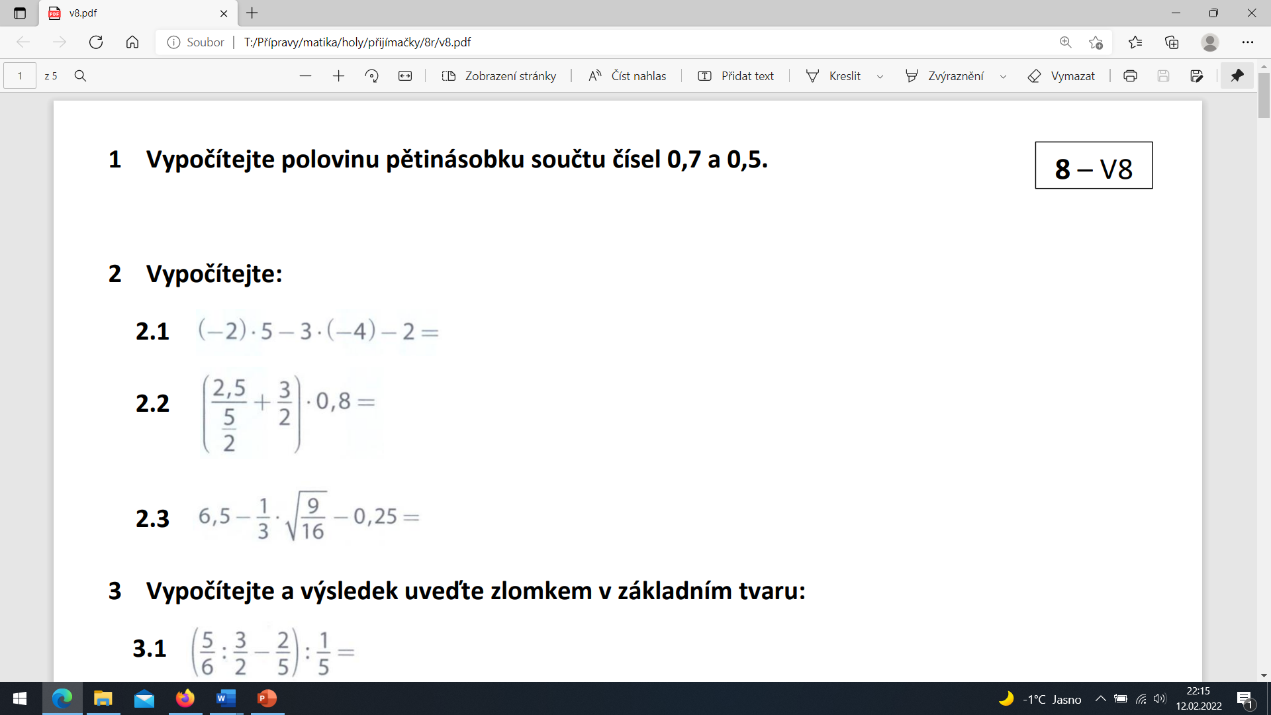

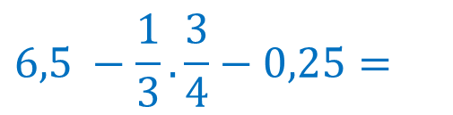
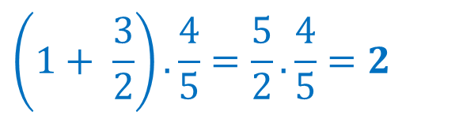
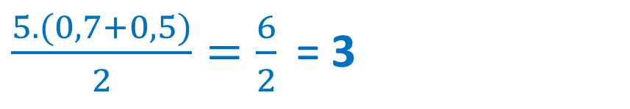
V-2
$\frac{5.(0,7+0,5)}{2}=\frac{6}{2} \text{=}$ 3
-10 + 12 – 2 = 0
$$\left(1+ \frac{3}{2}\right).\frac{4}{5}=\frac{5}{2}.\frac{4}{5}=2$$
$$6,5 −\frac{1}{3}.\frac{3}{4}−0,25=$$
$$6,5 −0,25−0,25=6$$

Slide 3
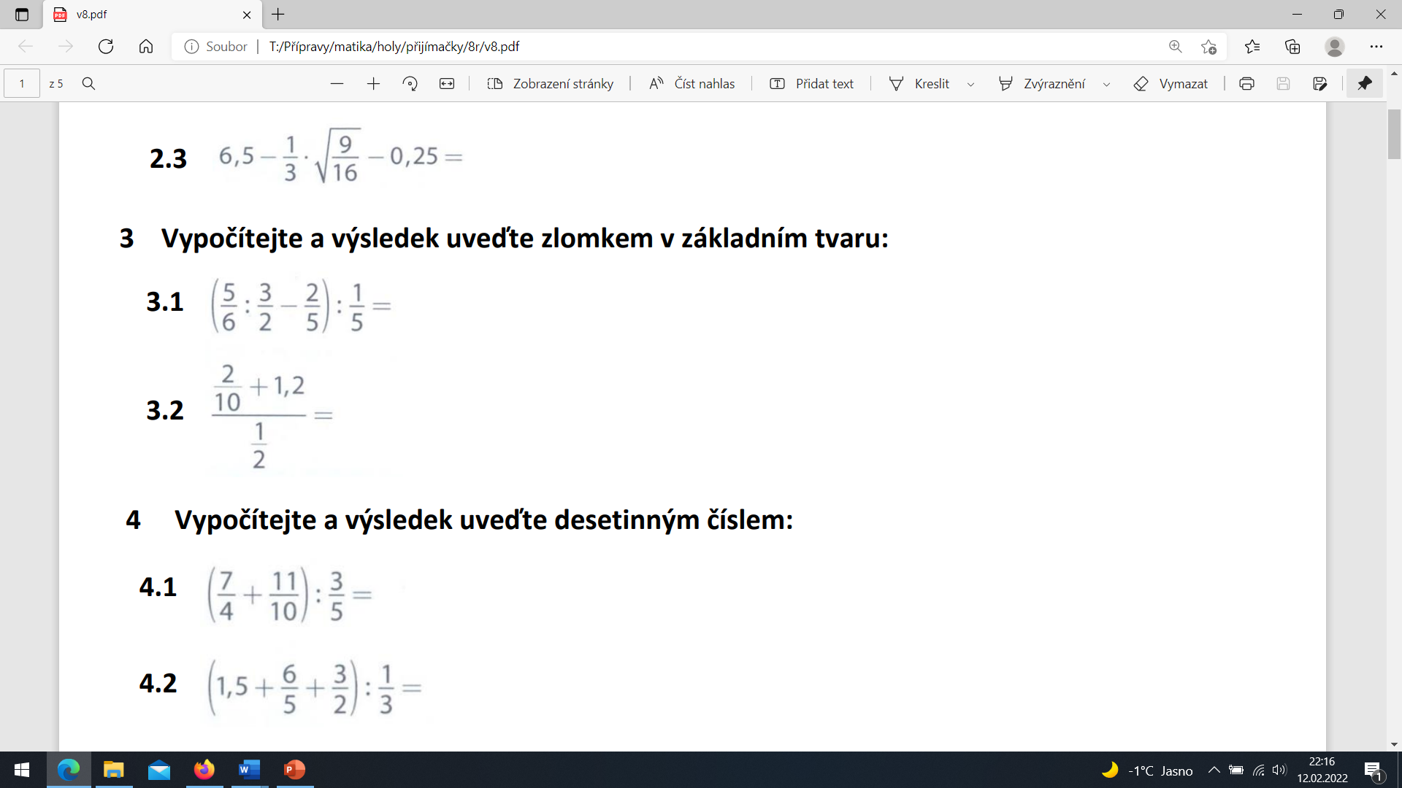
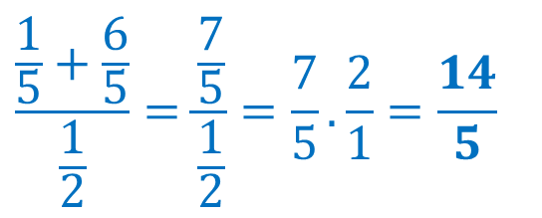


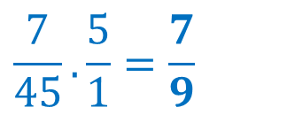
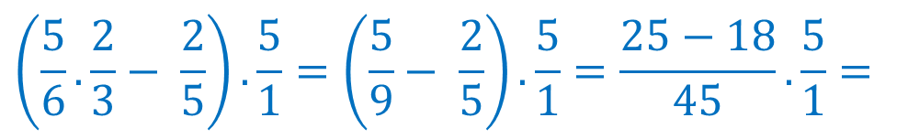
V-2
$$\left(\frac{5}{6}.\frac{2}{3}− \frac{2}{5}\right).\frac{5}{1}=\left(\frac{5}{9}− \frac{2}{5}\right).\frac{5}{1}=\frac{25−18}{45}.\frac{5}{1}=$$
$$1$$
$$\frac{7}{45}.\frac{5}{1}=\frac{7}{9}$$
$$9$$
$$\frac{\frac{1}{5}+\frac{6}{5}}{\frac{1}{2}}=\frac{\frac{7}{5}}{\frac{1}{2}}=\frac{7}{5}.\frac{2}{1}=\frac{14}{5}$$

Slide 4
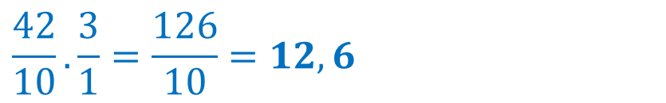
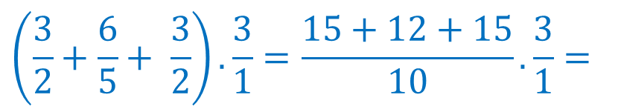


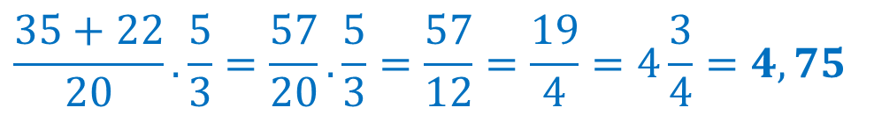
V-2
$$1$$
$$\frac{35+22}{20}.\frac{5}{3}=\frac{57}{20}.\frac{5}{3}=\frac{57}{12}=\frac{19}{4}=4\frac{3}{4}=4,75$$
$$4$$
$$\left(\frac{3}{2}+\frac{6}{5}+ \frac{3}{2}\right).\frac{3}{1}=\frac{15+12+15}{10}.\frac{3}{1}=$$
$$\frac{42}{10}.\frac{3}{1}=\frac{126}{10}=12,6$$

Slide 5
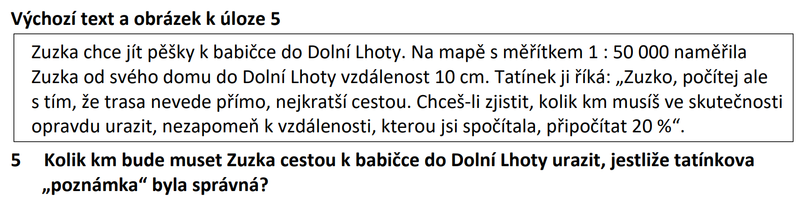
V-2
skutečná vzdušná vzdálenost … 10 . 50 000 = 500 000 cm
500 000 cm = 5 km
20 % z 5 km = 1 km
5 + 1 = 6 km

Slide 6
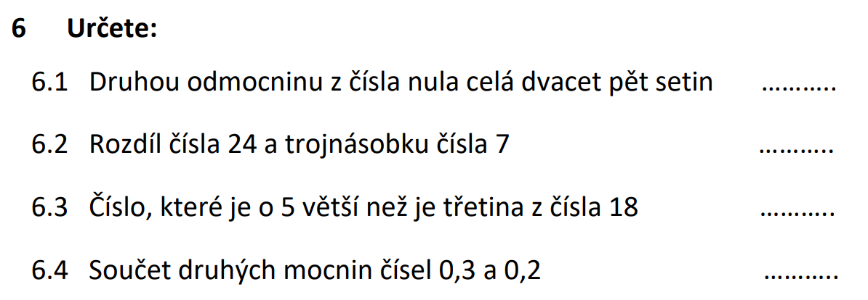
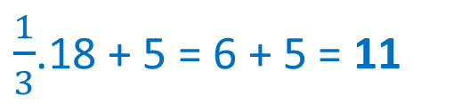
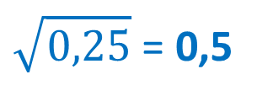
V-2
0,5
3
11
0,13
$\sqrt{0,25}$ = 0,5
24 – 3 . 7 = 3
$\frac{1}{3}$.18 + 5 = 6 + 5 = 11
0,3² + 0,2² = 0,09 + 0,04 = 0,13

Slide 7
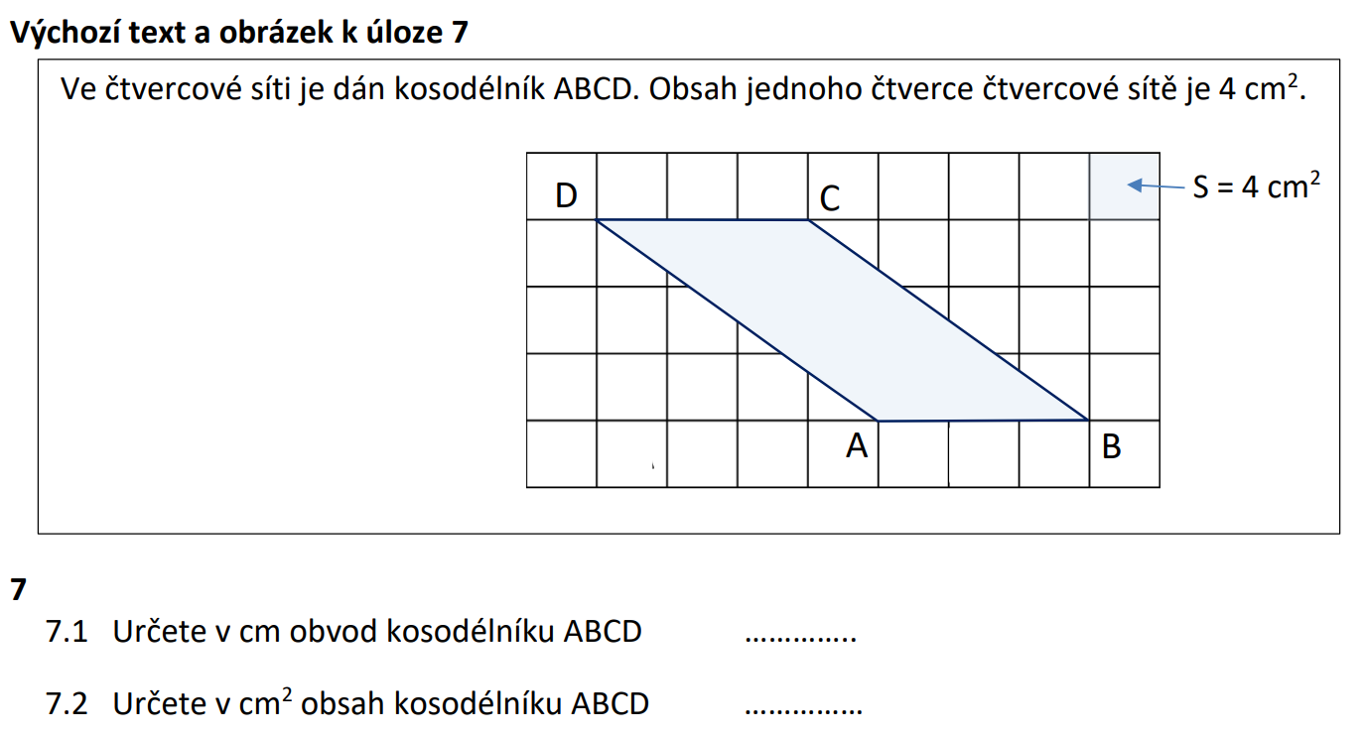
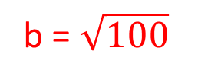
V-2
2 cm
b² = 6² + 8²
b = $\sqrt{100}$
6 cm
v = 6 cm
b
b = 10 cm
a = 6 cm
8 cm
32 cm
S = a . v
36 cm²
S = 6 . 6
o = 2.(a + b)
S = 36 cm²
o = 2.(6 + 10)
o = 32 cm

Slide 8
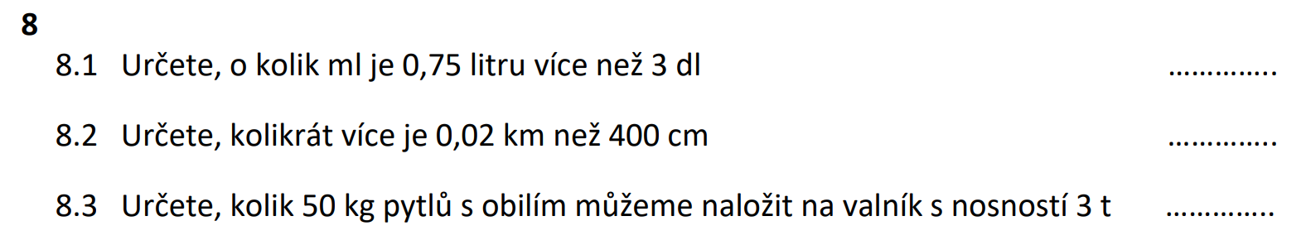
V-2
450 ml
5x
60
0,75 l = 750 ml
0,02 km = 20 m
3 t = 3 000 kg
3 dl = 300 ml
400 cm = 4 m
3 000 : 50 = 60
750 - 300 = 450 ml
20 : 4 = 5x

Slide 9
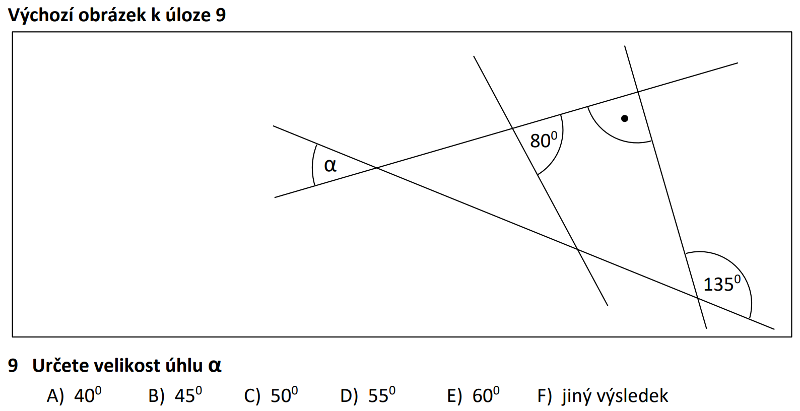
V-2
45⁰
180⁰ - (90⁰ + 45⁰) = 45⁰
45⁰
180⁰ – 135⁰ = 45⁰
α = 45⁰

Slide 10
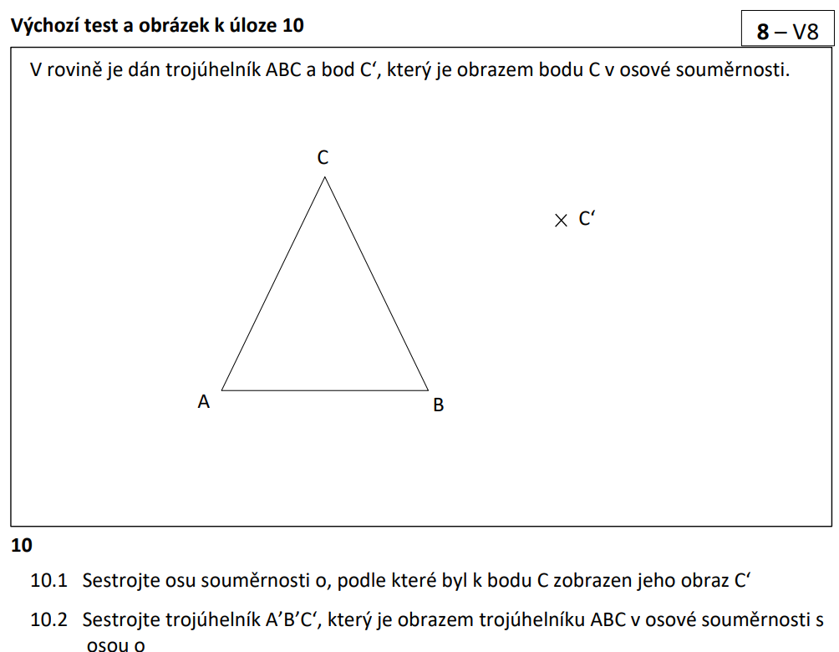
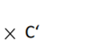
V-2
B‘
A‘
o

Slide 11
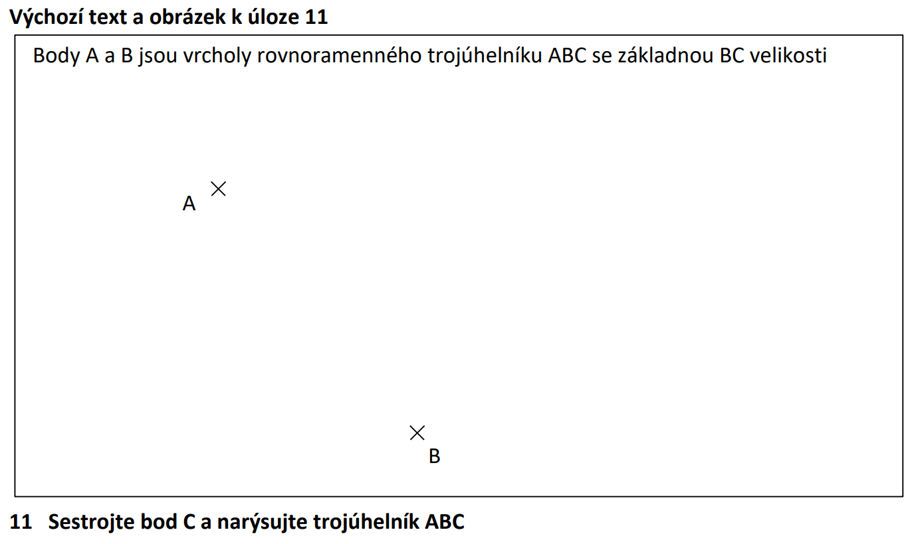
V-2
6 cm.
C

Slide 12
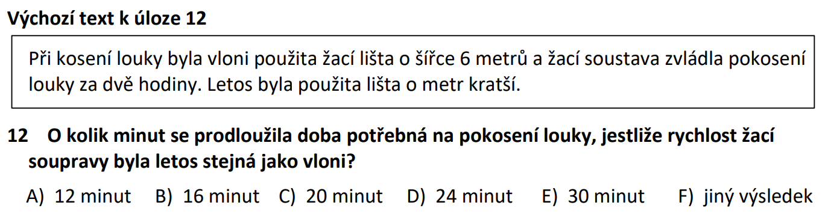
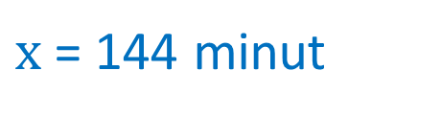
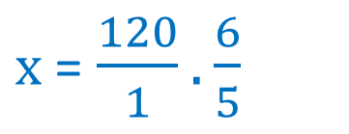
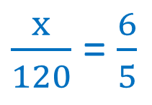
V-2
6 metrů ………….. 120 minut
5 metrů ………….. x minut
$\frac{x}{120}$= $\frac{6}{5}$
144 – 120 = 24 minut
24
$x$= $\frac{120}{1}.\frac{6}{5}$
1
$x$= 144 minut

Slide 13
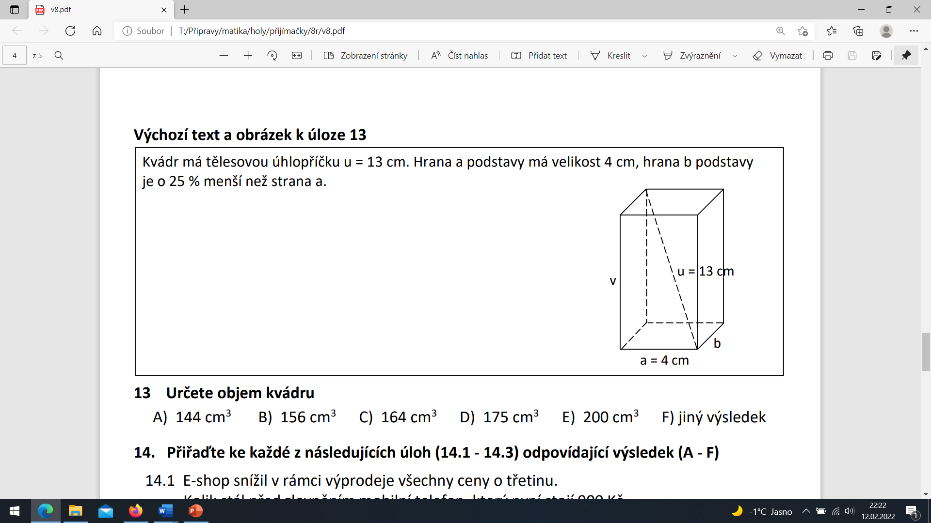
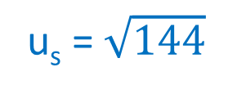
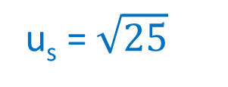
V-2
b = 4 – 25 % z 4
u_{s}² = 3² + 4²
b = 4 – 1
u_{s} = $\sqrt{25}$
b = 3 cm
u_{s} = 5 cm
v
v² = 13² - 5²
V = S_{p} . v
u_{s} = $\sqrt{144}$
V = 3 . 4 . 12
v = 12 cm
3 cm
V = 144 cm³
u_{s}
= 3 cm

Slide 14
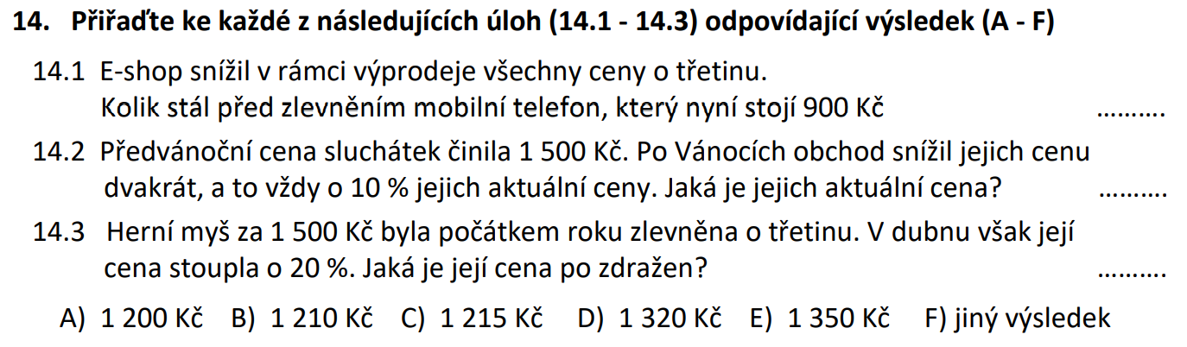
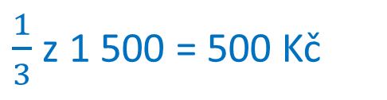
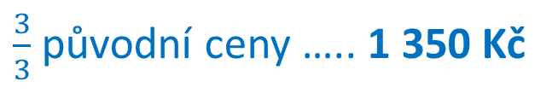
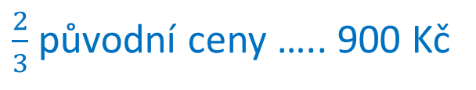
V-2
E
C
A
$\frac{2}{3}$ původní ceny ….. 900 Kč
$\frac{1}{3}$ z 1 500 = 500 Kč
$\frac{3}{3}$ původní ceny ….. 1 350 Kč
1 500 – 500 = 1 000 Kč
100 % ….. 1 500 Kč
100 % ….. 1 000 Kč
90 % ….. 1 350 Kč
120 % ….. 1 200 Kč
100 % ….. 1 350 Kč
90 % ….. 1 215 Kč

Slide 15
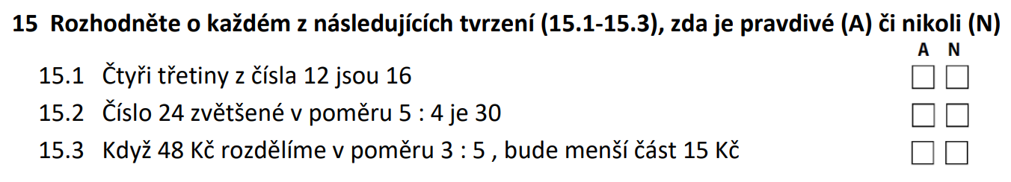
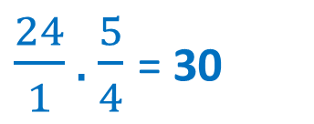
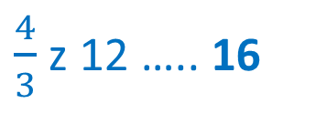
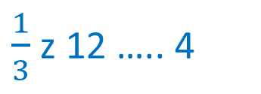
V-2
$\frac{1}{3}$ z 12 ….. 4
$\frac{24}{1}.\frac{5}{4}$ = 30
1 díl ….. 48 : (3 + 5) = 6
3 díly ….. 3 . 6 = 18 Kč
$\frac{4}{3}$ z 12 ….. 16

Slide 16
V-2
Konec prezentace

